Slide 1

Ультратех
Задача № 9. Учебное программное обеспечение для подготовки оператора ДДС города Москвы с использованием искусственного интеллекта. Постановщик: Департамент ГОЧСиПБ города Москвы, ГБУ «Система 112»

Slide 2

ПРОБЛЕМА
Сотни служб подключены к системе 112.
Карточка уходит в ту, что отвечает за этот адрес.
На приём карточки 30 секунд.
Не успел, и она уходит в отметку «не оповещено».
Тренажёра нет.
Учат на живых вызовах, где ошибка это время приезда помощи.

Slide 3
КОРОТКО О РЕШЕНИИ
Техническая суть решения
Маркетинговая суть решения
Веб-приложение в закрытом контуре: интерфейс, сервер, база, телефония Asterisk.
Модели работают на месте, адрес модели задаётся настройкой.
Оценка это набор правил: каждый балл объясняется словами памятки заказчика.
Разворачивается одной командой, переносится на носителе.
Нужен службам, подключённым к 112, и учебным центрам.
Подготовка новичков, переподготовка, аттестация.
Дальше: вход через каталог учётных записей, аттестация с протоколом,
свободный диалог на сервере с видеокартой.

Slide 4
ЧТО УМЕЕТ
01
02
03
04
Диспетчер ДДС
Оператор 112
Преподаватель
Администратор
Принимает карточку в норматив и ведёт статусы.
Звонит в службы, принимает доклады бригады.
Принимает звонок и ведёт опрос.
Заполняет карточку, выбирает службы.
Ведёт занятия, видит группу вживую.
Получает отчёты и прогноз.
Пользователи и состояние сервисов.
Журнал аудита, резервные копии.

Slide 5
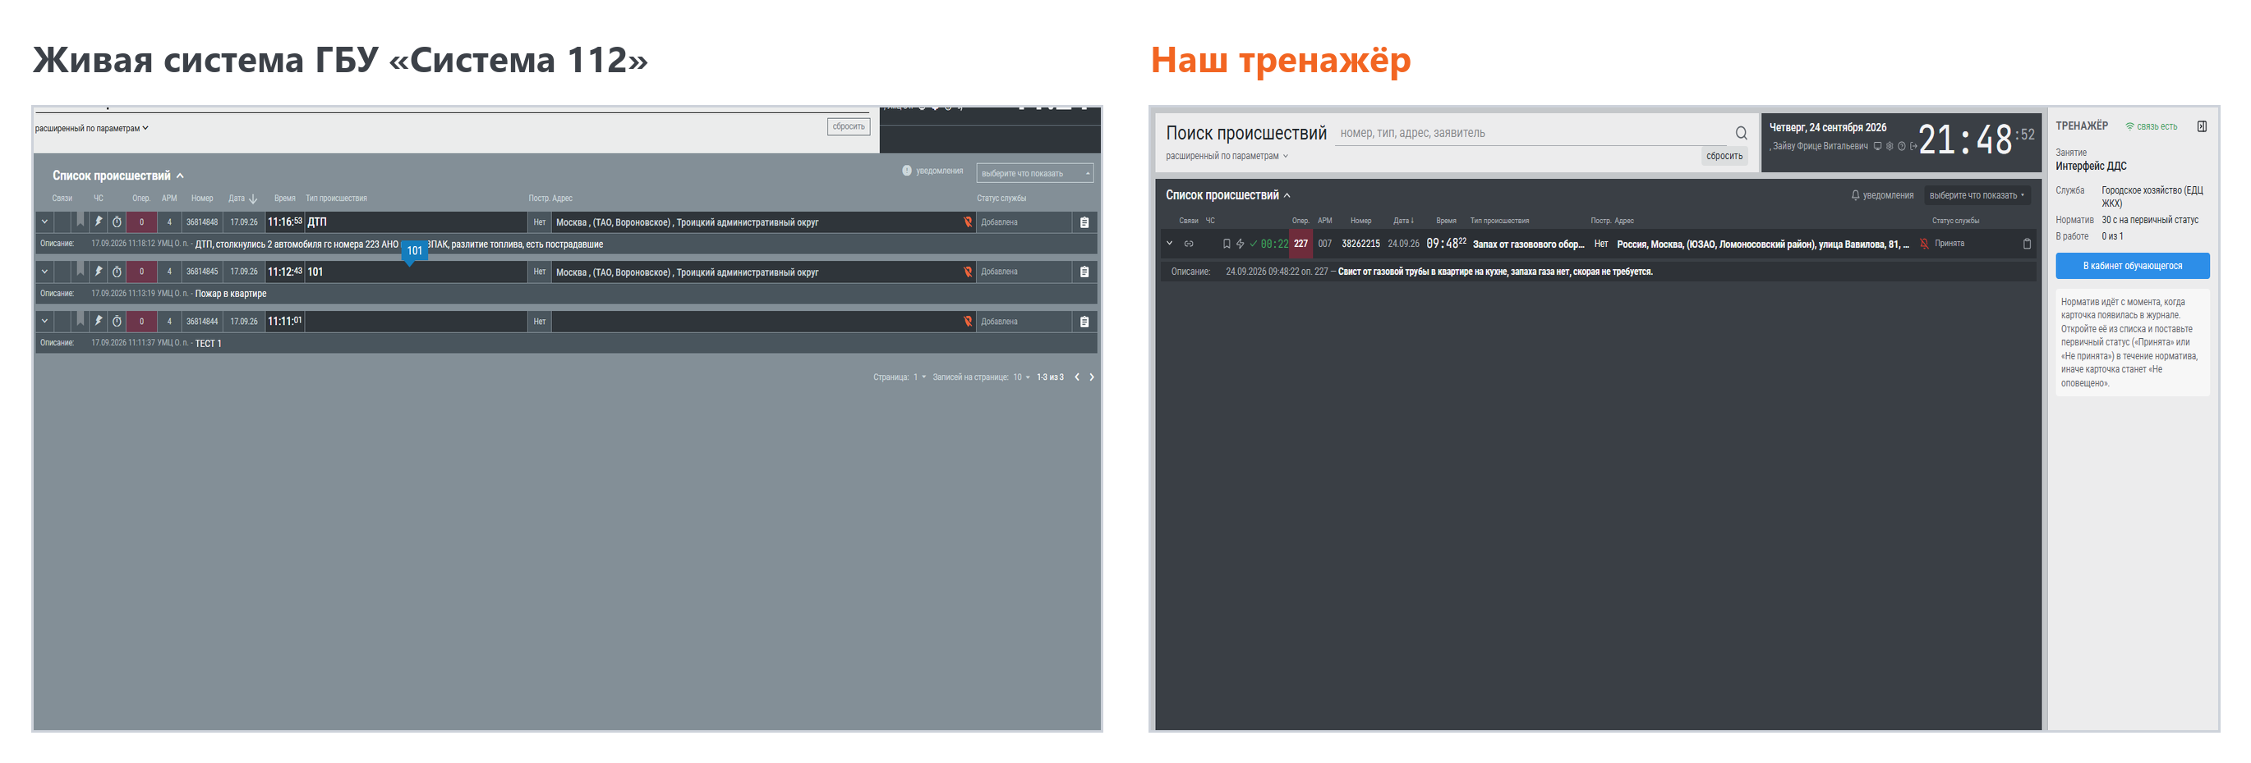
КАК В ЖИВОЙ СИСТЕМЕ
Реестр происшествий и карточка повторяют рабочее место АРМ-112: те же колонки, статусы и расположение блоков. Диспетчер садится и работает, а не изучает новую программу.

Slide 6

МАРКЕТИНГОВАЯ ЧАСТЬ
Пользователи: диспетчеры сотен служб, подключённых к системе 112, и учебные центры.
Ценность: новичок выходит на смену подготовленным, а не учится на живых вызовах.
Заход: пилот на одну группу в одной службе, дальше тиражирование без доработок.
Почему возьмут: интерфейс знакомый, обучение не отрывает действующих диспетчеров.
Перенос в регионы: классификатор и памятка подключаются файлами, код менять не нужно.

Slide 7
БИЗНЕСОВАЯ СОСТАВЛЯЮЩАЯ
Запуск: один сервер из требований ТЗ, без видеокарты и без платных лицензий.
Нет платы за обращения: модели работают внутри контура, подписок и счётчиков нет.
Одна установка тянет 100 пользователей и 20 занятий одновременно, это замерено.
Экономия: группа учится без риска для реальных вызовов и без наставника рядом.
Открытый код: заказчик не привязан к подрядчику и развивает решение сам.

Slide 8
КАК УСТРОЕНО
Браузер: рабочее место АРМ-112 и телефон.
Сервер: занятия, карточки, оценка, отчёты.
Модели внутри контура: диалог, распознавание речи, синтез, грамотность.
Телефония: звонки заявителя, служб и бригады, запись разговоров.
Данные заказчика: классификатор, памятка, 96 учебных билетов.

Slide 9

ИИ БЕЗ ОБЛАКА
01
02
03
Заявитель под контролем
Скорость на процессоре
Масштабируется
Говорит только утверждённые преподавателем реплики.
Точность выбора 95 процентов.
Ответ текстом 0,9 секунды, голосом 1,7 секунды.
Без видеокарты.
Адрес модели задаётся настройкой.
Можно вынести на сервер с видеокартой.

Slide 10
ОЦЕНКА
Решение: принять или отклонить, и обоснование отказа
Балл раскладывается на составляющие.
Каждая ошибка названа словами памятки заказчика.
Преподаватель может изменить итог, указав причину.
Подсчёт проверен независимо: 12 живых звонков, 408 сверок, расхождений нет.
Время: первичный статус против норматива 30 секунд
Цепочка статусов: начало реагирования, прибытие, работы
Звонки в службы: что передано дежурному и что упущено
Комментарии и грамотность: полнота записей и ошибки в тексте

Slide 11
ЧТО ПРОВЕРЕНО
01
Классификатор заказчика
04
Соответствие техническому заданию
1283 типа происшествий, службы подбираются по признакам карточки
174 пункта: 156 выполнено, по каждому указано, как проверить
02
Памятка по работе с АРМ-112
05
Скорость под нагрузкой
Статусы реагирования и виды нарушений, по ним названы ошибки
100 пользователей: отклик 1,8 секунды. 825 записей в базу в секунду
03
96 учебных билетов
06
Проверка расчётов
Ситуации заказчика превращены в учебные сценарии
12 живых звонков и 408 проверок подсчёта баллов без расхождений

Slide 12
УНИКАЛЬНОСТЬ РЕШЕНИЯ
Рабочее место повторяет живой АРМ-112, сверено по скриншотам заказчика.
Настоящая телефония: софтфон, настольный аппарат, звонки в службы, доклады бригады.
Работает в закрытом контуре на процессоре, без интернета и без видеокарты.
Оценка объяснимая: ошибки словами памятки, подсчёт проверен 408 сверками.
Прогноз готовности к аттестации с честной проверкой достоверности.

Slide 13
ПЛАНЫ ПО РАЗВИТИЮ
Расшифровка сценариев реагирования заказчика для более точной оценки.
Вход через каталог учётных записей учебного центра.
Режим аттестации с протоколом и сертификатом.
Свободный диалог с заявителем на сервере с видеокартой.
Перенос в другие регионы: свой классификатор и своя памятка.

Slide 14
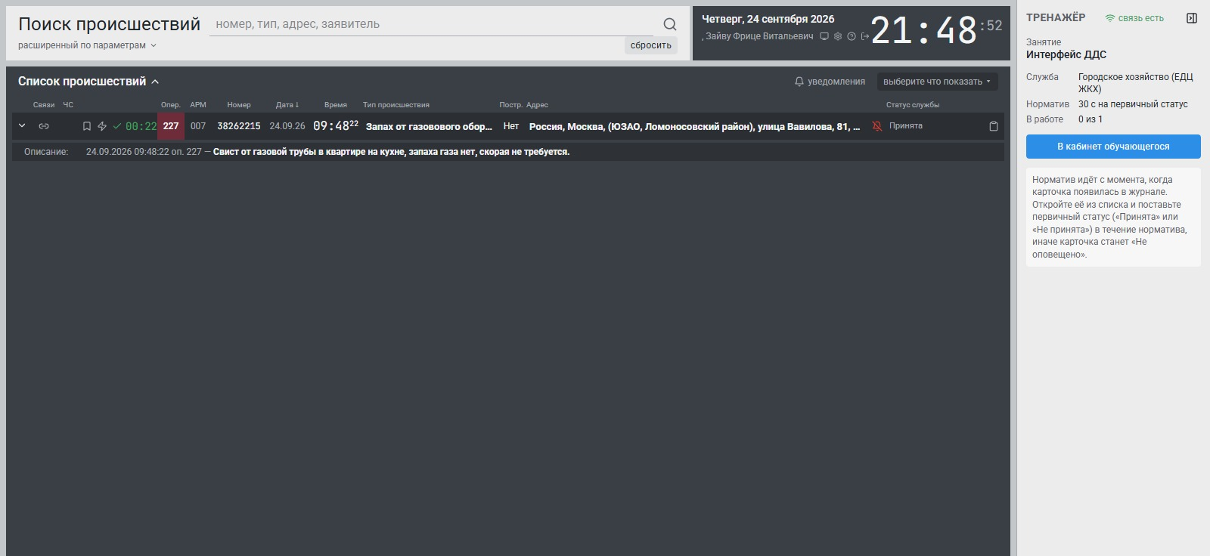
Тренажёр диспетчера ДДС-112
Краткое описание решения:
Тренажёр рабочего места диспетчера службы 112.
Обучающийся принимает вызов или карточку, работает в норматив, звонит в службы.
Система проверяет каждое действие и объясняет оценку.
О команде
Капитан: Цыганков Константин, руководитель проекта
Участников: 2 человека
Команда семейная: отец и сын
Опыт: телефонные платформы, голосовые роботы, разработка
Город: Москва
Уникальность решения:
Работает без интернета, на обычном сервере без видеокарты.
Учит по настоящим правилам 112: классификатор, статусы, памятка.
Показывает, кто готов к аттестации, и доказывает, что прогнозу можно верить.
8

Slide 15
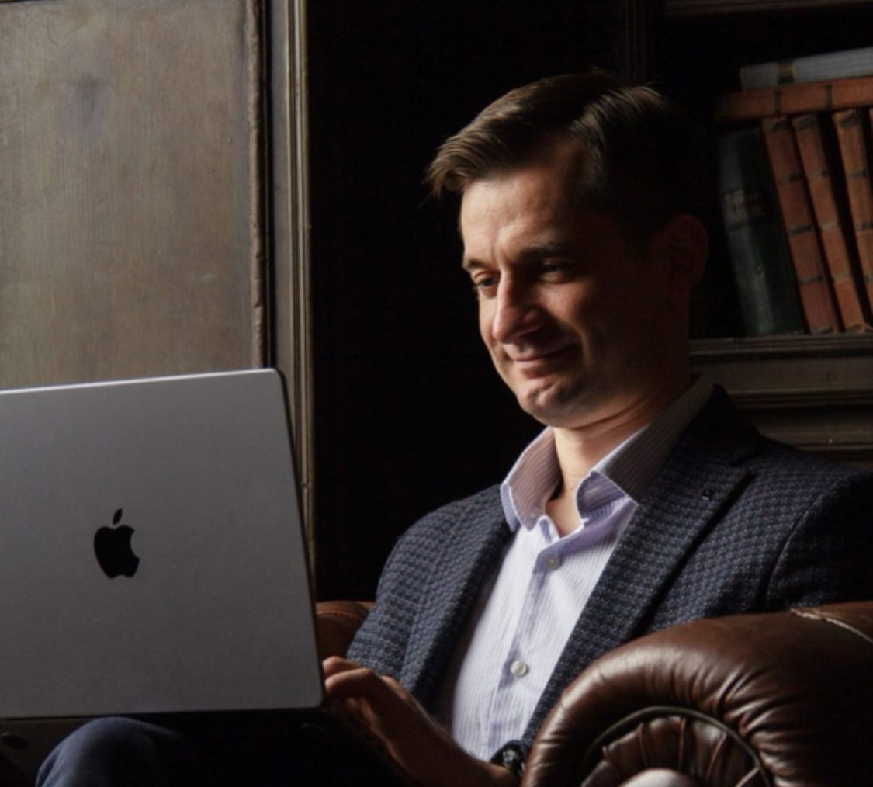
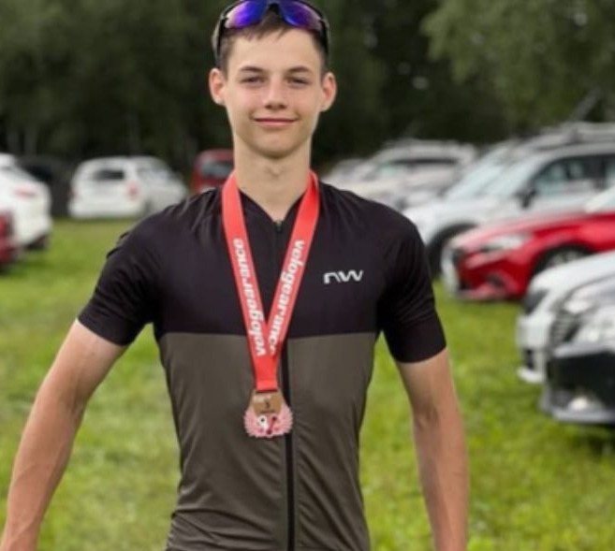
Состав команды
Константин
Цыганков
Вадим
Цыганков
Капитан, архитектура и телефония
@Konsttsyg
+7 982 598-49-15
Москва
Разработка, тестирование, стенд
@VadimTsu
+7 902 851-14-49
Москва

Slide 16
О команде
Краткая история команды:
01
Отец и сын. У одного телефонные платформы и голосовые роботы, у другого разработка и автоматизация. Вместе ведём продукт для колл-центров, поэтому вызовы и очереди это наша ежедневная работа.
Почему вы выбрали именно эту задачу
из предложенных на хакатоне?
02
Задачу выбрали потому, что телефония и обработка вызовов наша область. Здесь от качества работы диспетчера зависит, как быстро приедет помощь.
С какими основными сложностями или вызовами
вы столкнулись и как их преодолели?
03
Главное ограничение заказчика: без интернета и без видеокарты. Мы перевернули задачу: заявитель говорит только утверждённые преподавателем реплики, а модель понимает вопрос и выбирает подходящую. Ответ около секунды на обычном процессоре.
Второй поворот: из ответов заказчика выяснилось, что учить надо диспетчера ДДС, а не оператора 112, и что главное в телефонии это исходящие звонки в службы.

Slide 17

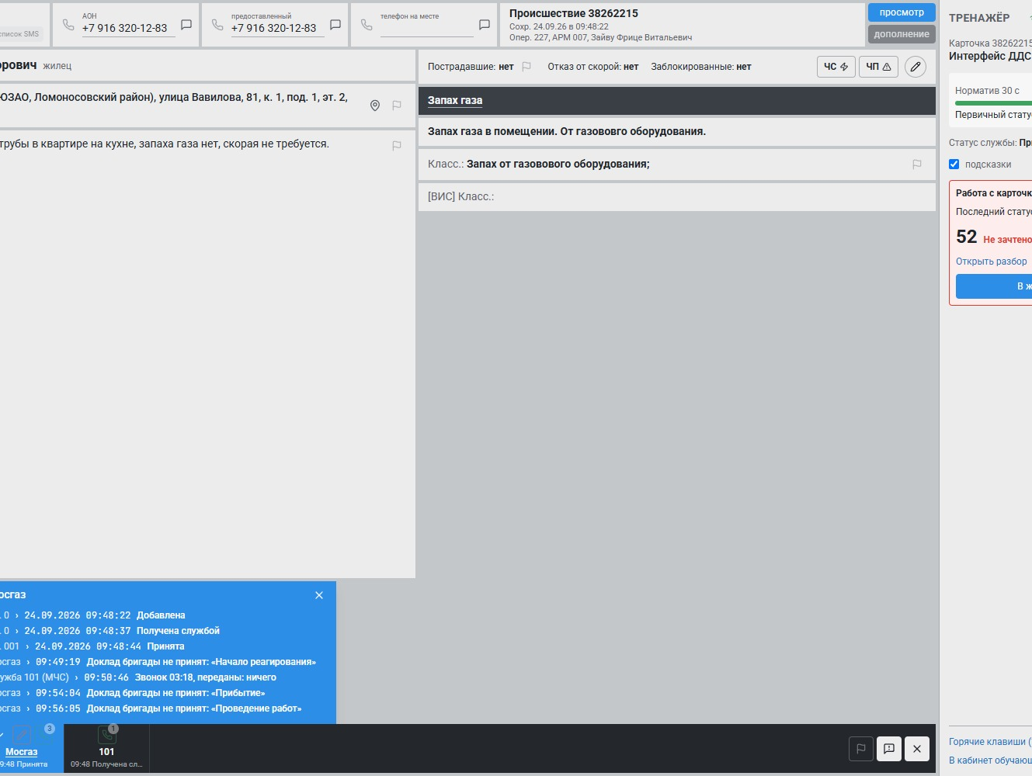
ГДЕ ПОСМОТРЕТЬ
Рабочий стенд
Адрес и демонстрационные логины в форме сдачи, логины показаны на странице входа.
Репозиторий
Открытый код, запуск одной командой, маршрут проверки за 10 минут.
Видео
Трёхминутная запись работы: звонок, карточка, оценка, аналитика.

